Slide 1
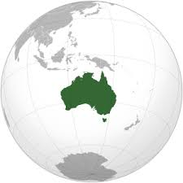
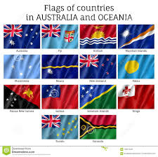
11 КЛАСС
ГЕОГРАФИЯ
Раздел
«АВСТРАЛИЯ. ОКЕАНИЯ. АНТАРКТИДА»
Тема урока
«Австралия и страны Океании.
История открытия и заселения»
Цели урока: изучить основные этапы открытия и освоения региона; объяснить взаимосвязь географического положения и экономикой стран; продолжать формировать навыки работы с картами и Интернет ресурсами

Slide 2
НЕМНОГО ИСТОРИИ
Около 40 тыс. лет назад из Индокитая человек пришел на эти земли. Тогда между двух материков был проход из архипелагов. Исчез он около 10 тыс. лет назад из-за сильных землетрясений. Из-за этого жители Австралии оказались отделены от остальных частей света.
Океания, населенная папуасами, была открыта жителями Европы в 16 веке, а Марианские острова – в 1521 году во время путешествия Магеллана.
Вплоть до 18 века продолжался период изучения Океании. Это стало толчком и для заселения островов. Процесс европейской колонизации шел очень медленно, поскольку земли не вызывали большого интереса из-за отсутствия большого количества природных богатств.
Освоение новых территорий плохо сказалось на местном населении. Было завезено огромное количество болезней. В результате эпидемий значительная часть людей погибла.

Slide 3
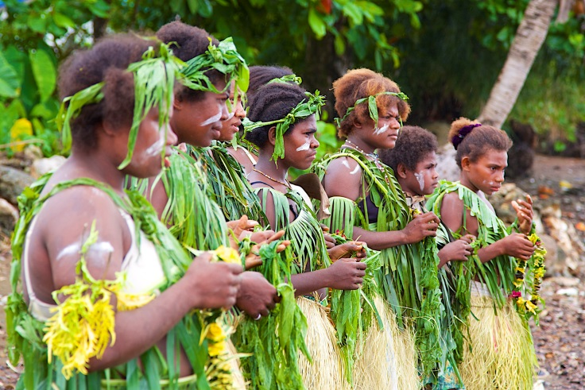
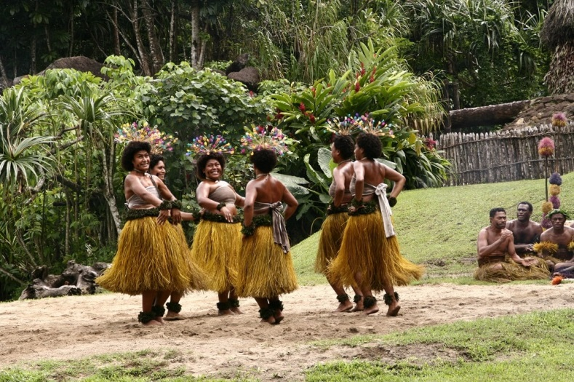
НЕМНОГО ИСТОРИИ
Древние жители Тасмании с материка переселились на остров примерно 9-10 тыс.лет назад. Их основное занятие –морской помысел.
Папуасы до прихода европейцев занимались земледелием, разводили кур и свиней.
К 18 веку в Полинезии формируется особый «океанический» тип хозяйства
После захвата Марианских о-вов начинается эпоха колонизации
18 век – регион привлекает внимание Англии и Франции
19 век- США и Германии

Slide 4

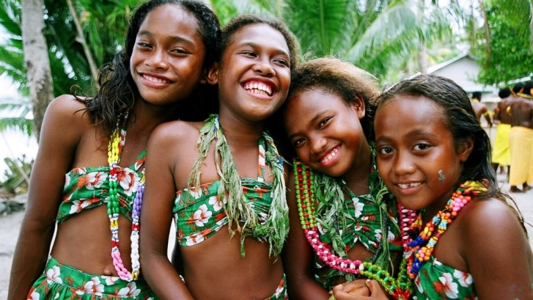
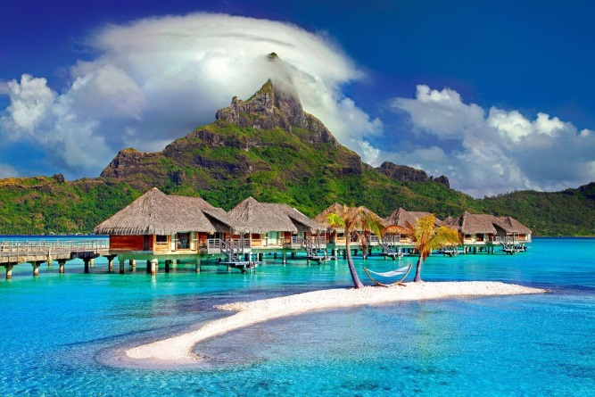
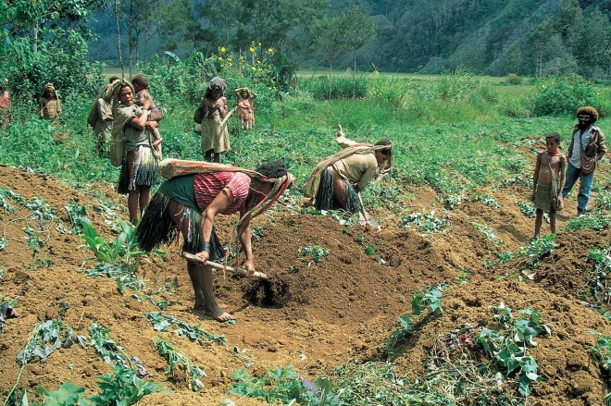
НЕМНОГО ИСТОРИИ
Во второй половине XIX века в Австралии открыты месторождения золота
1851 -1861 г.г. - увеличение численности переселенцев от 0,4 до 1,2 млн. человек
В начале XX века колонии объединились в Австралийский Союз
Малые страны Океании, получившие независимость в 60-х годах XX века стали развивать преимущественно традиционную экономику

Slide 5
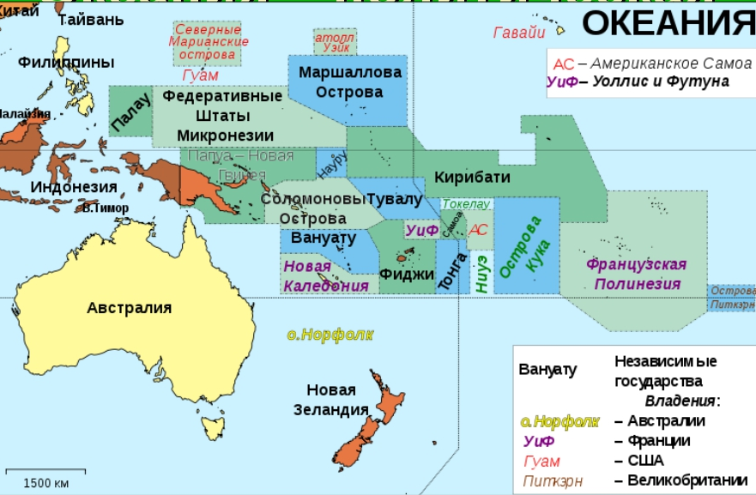
НЕМНОГО ИСТОРИИ
После Второй мировой войны некоторые острова Океании стали полигонами США и Франции
Остров Гуам – военно-морские базы

Slide 6
ИНТЕРЕСНЫЕ ФАКТЫ
Регион Океания включает в свой состав 29 государств. Большинство из них формально независимы, но из-за слабо развитой экономики они не могут существовать без финансовой поддержки Старого Света.
Океания - это тысячи островов, тысяча двести языков и столько же разных обычаев и традиций
В сентябре 1893 года, в Новой Зеландии был принят Избирательный акт, наделивший женщин, впервые в истории человечества, правом голоса на выборах
Вулкан Ясур (Вануату) постоянно извергается с 1902 года, а с небольшими перерывами – уже более 800 лет.
Примерно 10% темнокожих жителей Соломоновых островов, что расположены к северо-востоку от Австралии — блондины.

Slide 7
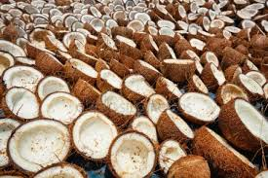
Задания
Используя § 52, напишите определения следующим словам и укажите их значение в жизни людей изучаемого региона:
Каноэ
Бумеранг
Копра

Slide 8

Задания
Приведите не менее трех аргументов, подтверждающих сохранение традиционной экономики в странах Океании
Почему в странах Океании не получает развитие горнодобывающая промышленность, как во многих развивающихся странах

Slide 9
Домашнее задание
Повторите пройденный материал урока по § 52
2) Используя ресурсы Интернет и политическую карту мира, ответить письменно на вопрос № 7 на стр. 288

Slide 10
Домашнее задание
https://vivareit.ru/interesnye-fakty-i-dannye-ob-okeanii/
Прочтите информацию по данной ссылке и вы узнаете для себя много нового и интересного об Океании
Спасибо за внимание.
Учитель географии
Ганеева Л.М.

